Slide 1


Λεμόνι με φτερά
Λλ
Δασκάλα : Ελευθερία Παπαδημητρίου

Slide 2
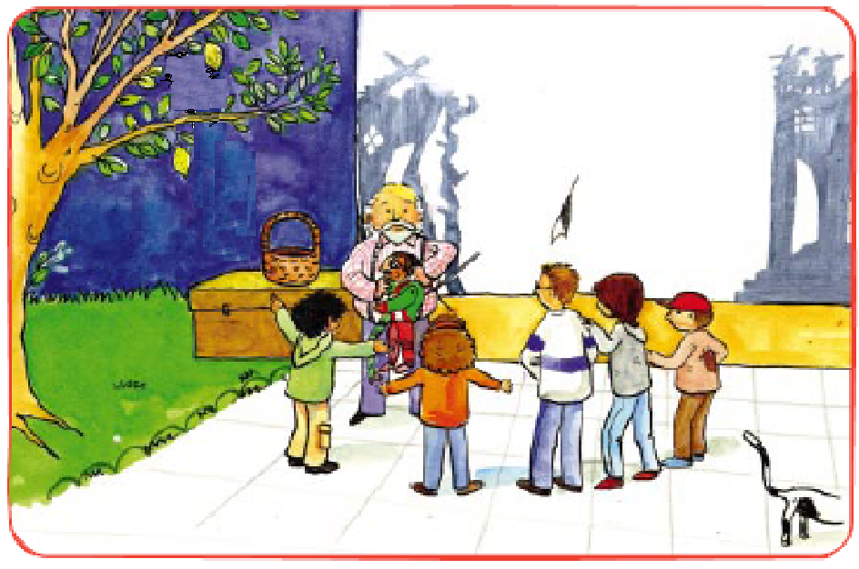
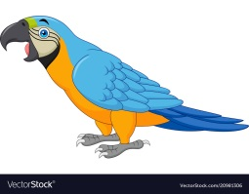

Τι συμβαίνει στην εικόνα;
Τι συζητούν άραγε ;

Slide 4

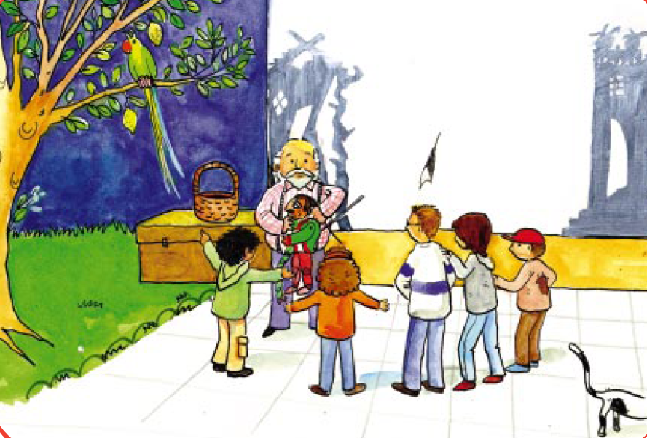
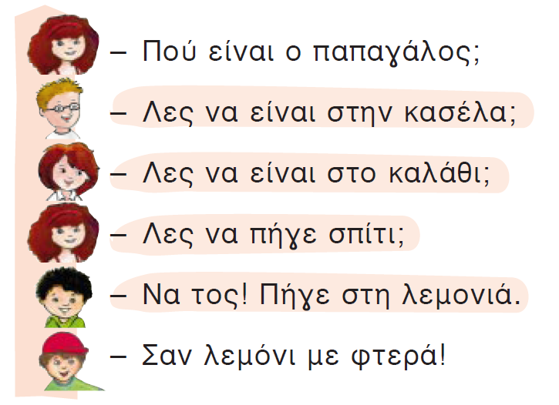
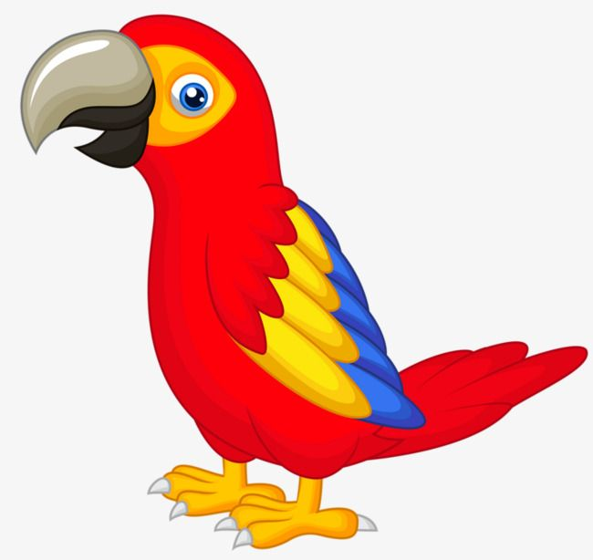
Ακούμε!
Τι συνέβη τελικά;
Notes:
Διαβάζω 1η φορά

Slide 5

Ας βρούμε όλα τα σημαδάκια
Notes:
Διαβάζω 2η φορά. Εντοπίζουμε τα σημεία στίξης.

Slide 6





Slide 7

Ποιο γράμμα έχουν όλες οι λέξεις ;

Slide 8
Πώς γράφω Λλ

Slide 9
λα
α
λι
λ
ι
ο
λο
ε
λε
η
λη

Slide 10
Κυκλώνουμε τα Λ λ

Slide 11
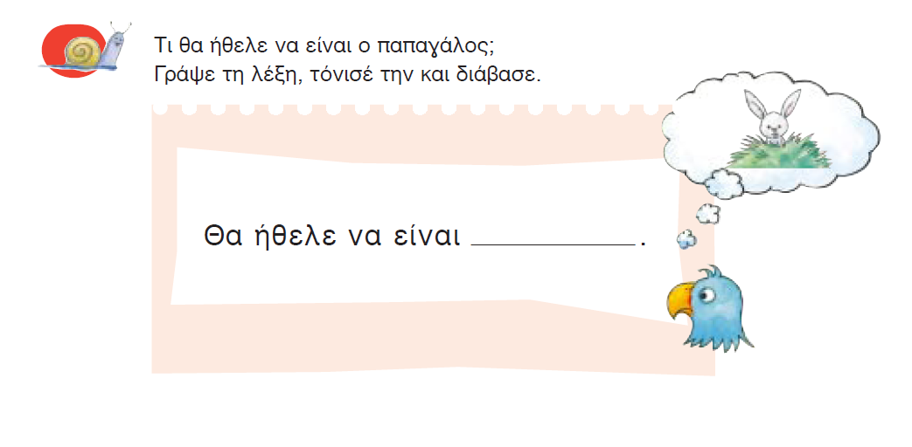
λαγός

Slide 12


Slide 13
Λεμόνι με φτερά
Τετράδιο Εργασιών
Λλ
Δασκάλα : Ελευθερία Παπαδημητρίου

Slide 14

Διαβάζουμε!
Notes:
Διαβάζω 1η φορά

Slide 15


Τι βλέπουμε;
Κυκλώστε τα Λ λ.

Slide 16
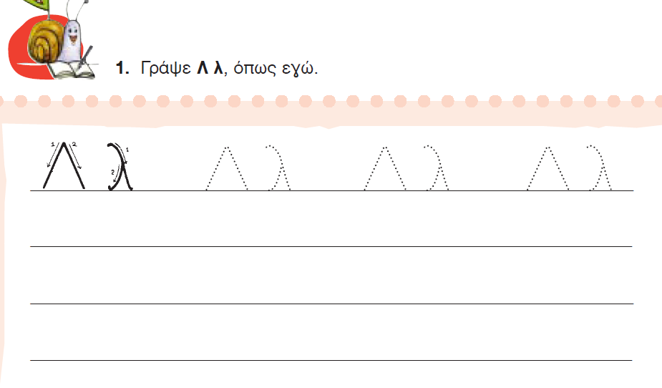

Slide 17
λεμόνι
λε
νι
μό
λ
ε
μ
ό
ν
ι

Slide 18
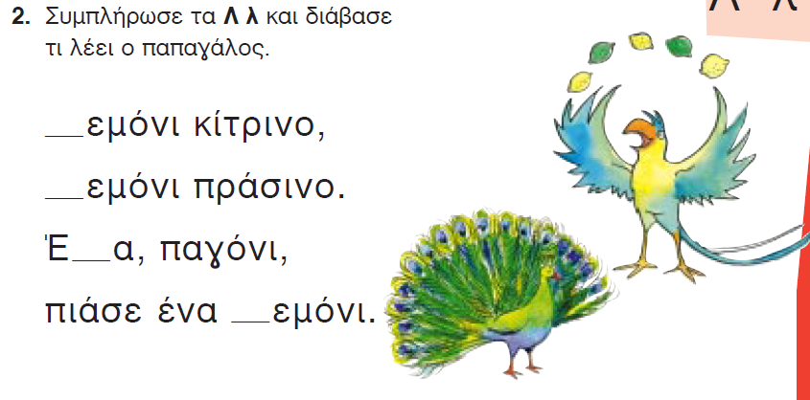
Λ
λ
λ
λ

Slide 19
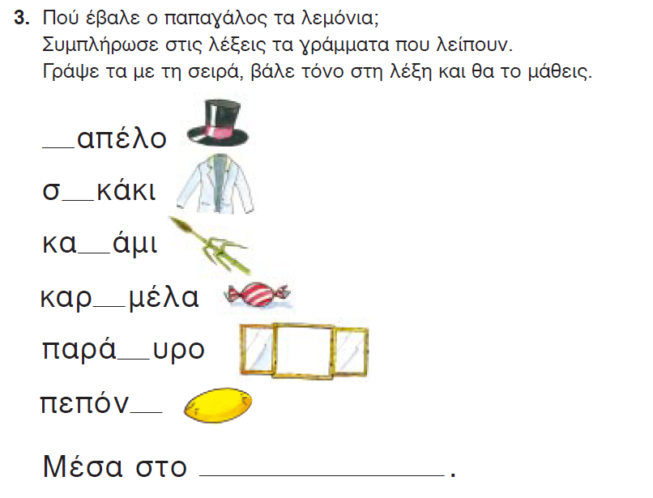
κ
α
λ
α
θ
ι
καλάθι

Slide 20
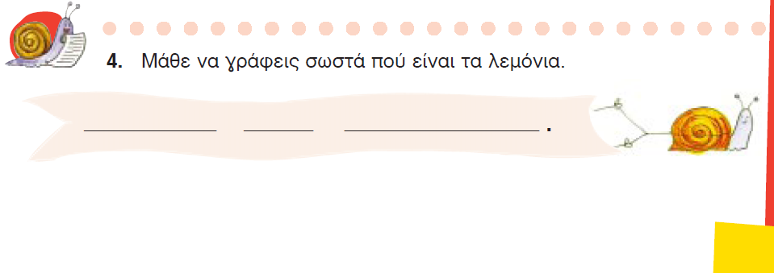
Μέσα στο καλάθι

